Slide 1
100 Jahre Elektronische Musik
Zusammenfassung
„Elektronische Studios“?
Klangkunst – Raum-Elektronik
12.15 Einführung
12.30 Referat: Wozu Studios im Jahr 2020?
13.00 100 Jahre Elektronische Musik in 12 Minuten
13. 30 Schluss

Slide 2
Vergessene Themen und Aspekte
Elektronische Musik und der Parameter „Raum“
Klangkunst:
Klangskulptur
(Electronic) Soundwalk
Soundscape

Slide 3
Vergessene Themen und Aspekte
Elektronische Musik und der Parameter „Raum“
Klangkunst:
Klangskulptur
(Electronic) Soundwalk
Soundscape
Karlheinz Stockhausen: „Gesang der Jünglinge“ für 5 Lautsprecher
Edgar Varèse: „Poème électronique“ für den Philips-Pavillon auf der Weltausstellung in Brüssel 1958

Slide 4
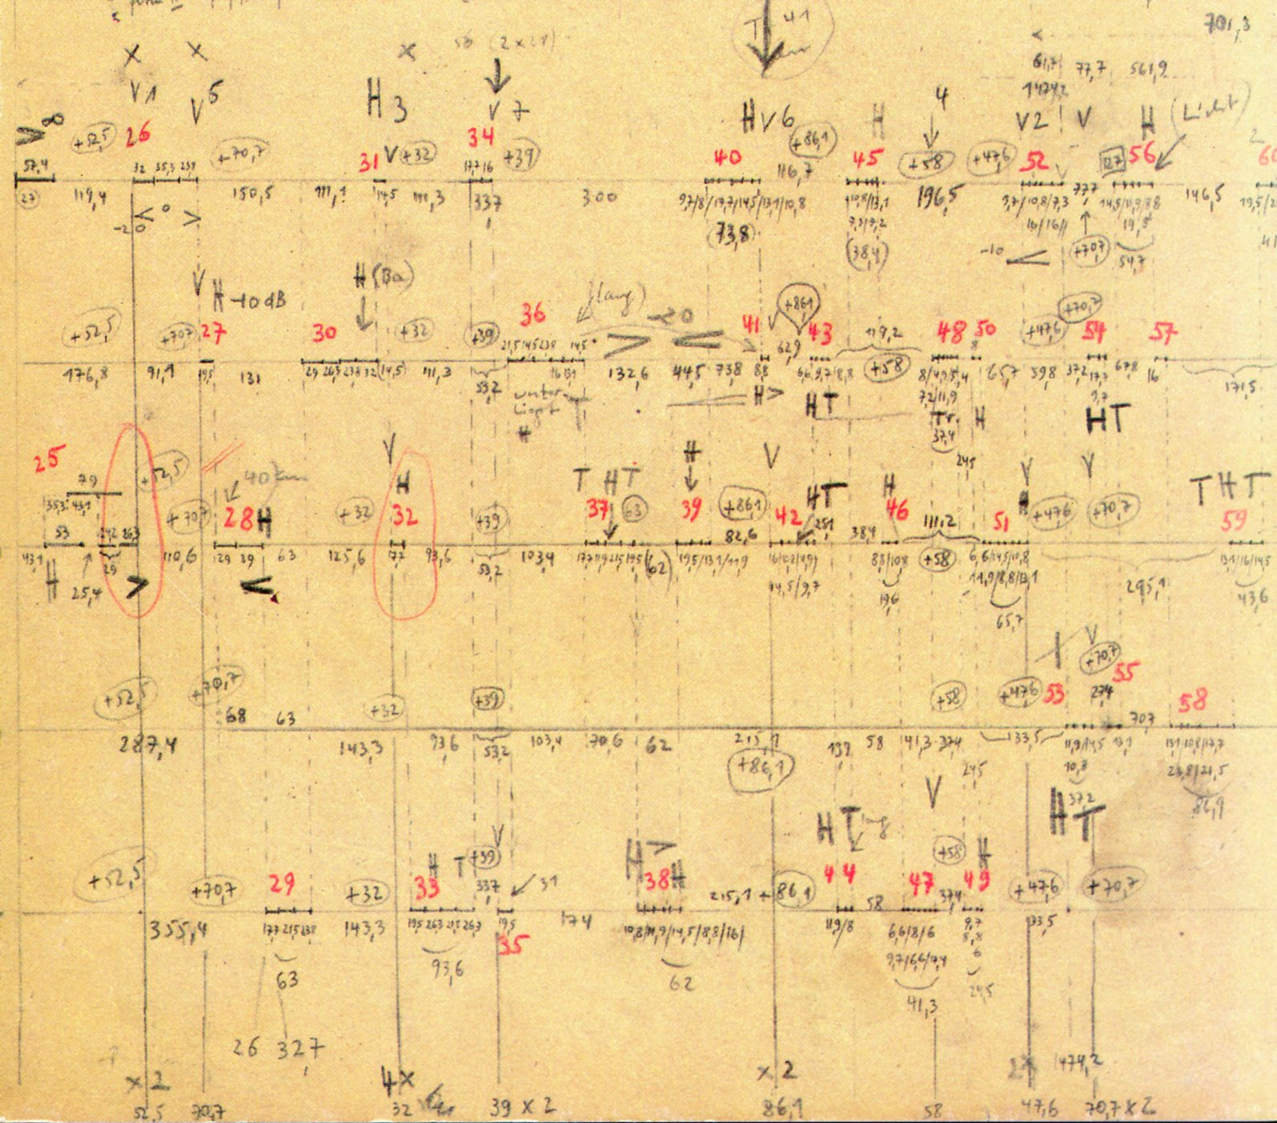
1
2
3
4
5
Partitur von „Gesang der Jünglinge“ mit 5 Lautsprecher(stimmen)

Slide 5
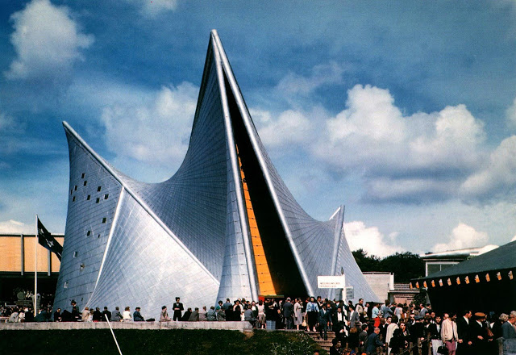
Komposition: Edgar Varèse „Poème électronique“
Architektur: Le Corbusier (Assistenz Ianis Xenakis)
Weltausstellung Brüssel 1958 – der Philips-Pavillon

Slide 6
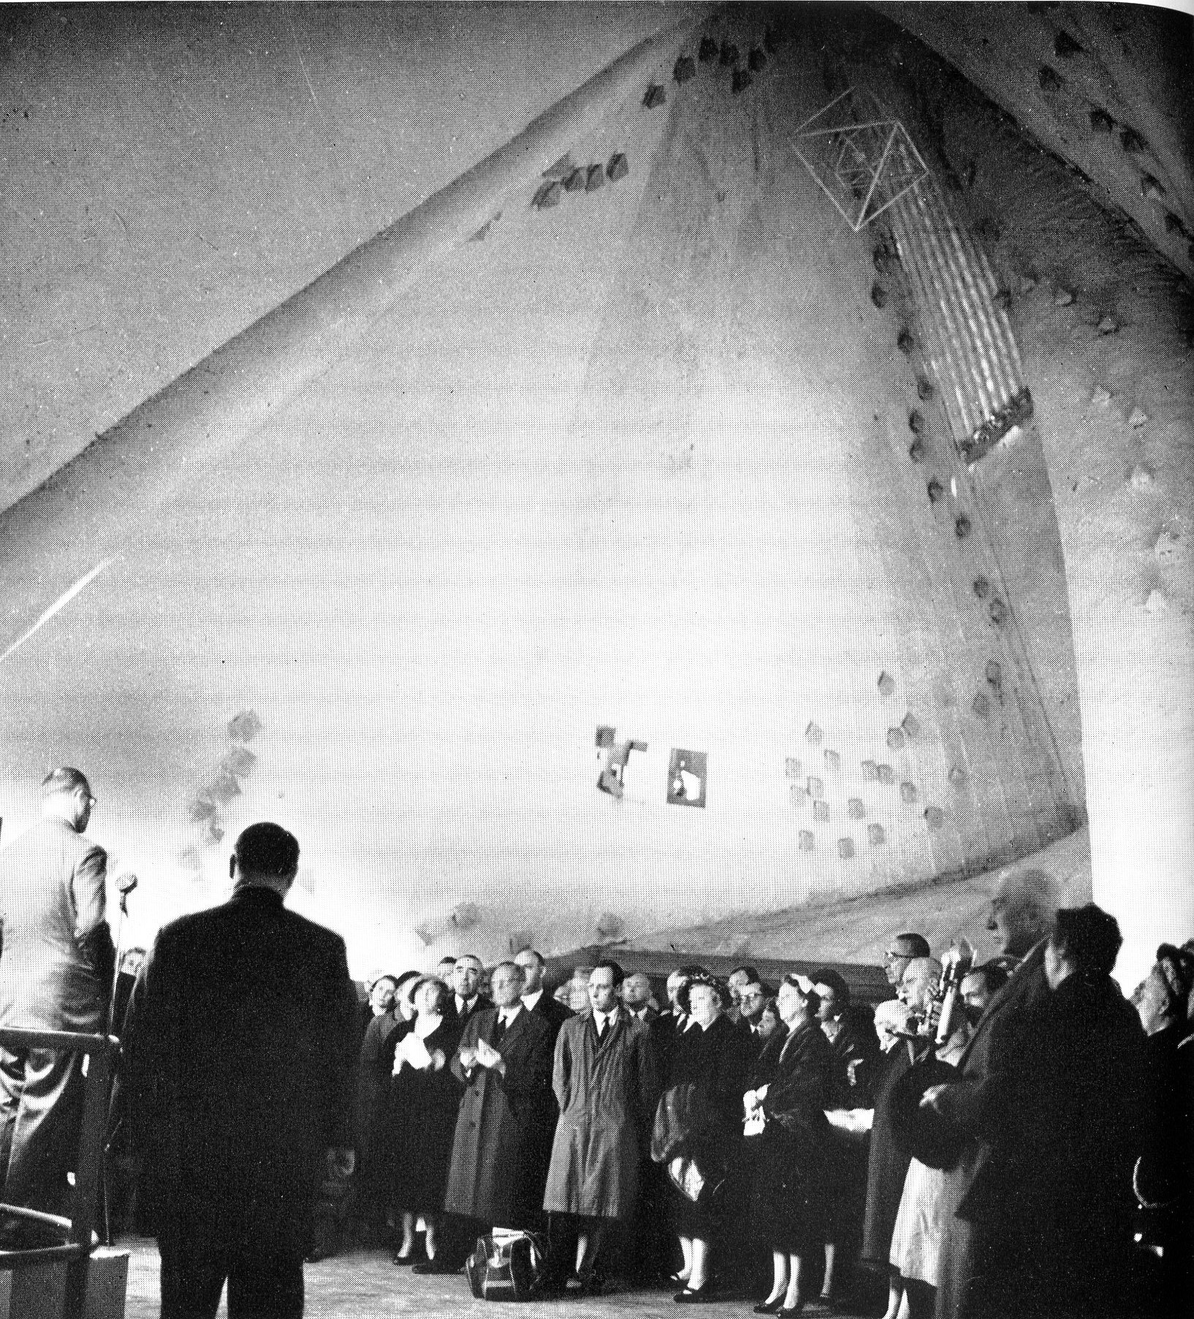
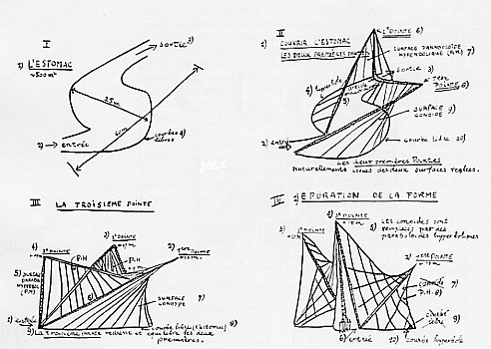
Komposition: Edgar Varèse „Poème électronique“
Architektur: Le Corbusier (Assistenz Ianis Xenakis)
Weltausstellung Brüssel 1958 – der Philips-Pavillon

Slide 7
http://www.cirma.unito.it/vep/index.html
Weltausstellung Brüssel 1958 – der Philips-Pavillon

Slide 8
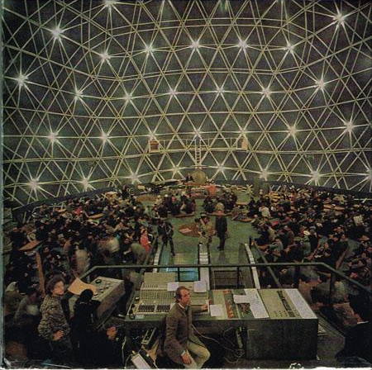
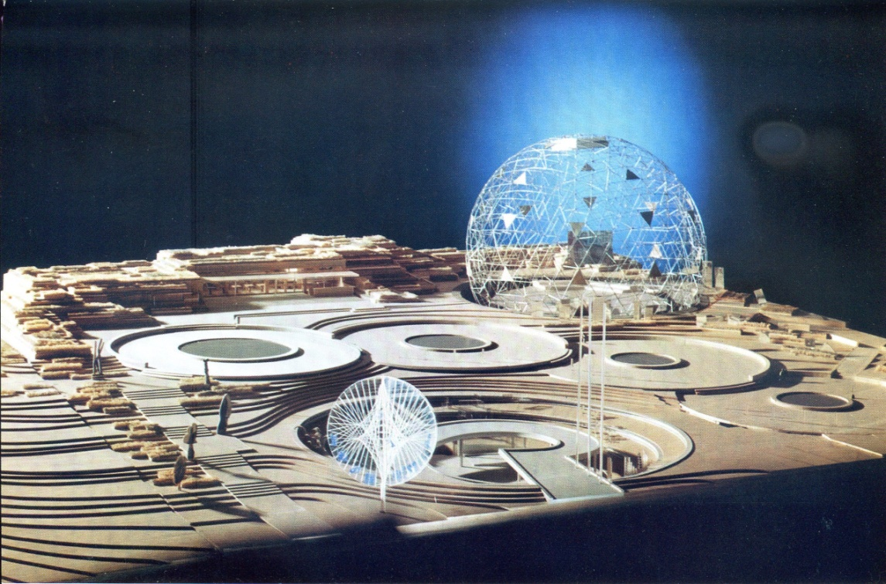
Karlheinz Stockhausens „Kugelauditorium“ mit mehreren Kompositionen Elektronischer Musik, u.a. „Hymnen“
Weltausstellung Osaka 1970 – Deutscher Pavillon

Slide 9
Vergessene Themen und Aspekte
Elektronische Musik und der Parameter „Raum“
Klangkunst:
Klangskulptur
(Electronic) Soundwalk
Soundscape (Klanglandschaften)
Benoit Maubrey „Electronic Sculpture“
Obelisk: Speakers Corner, Potsdam 30.5.-5.6.2019
https://youtu.be/ybVVLh_mY64

Slide 11
Vergessene Themen und Aspekte
Elektronische Musik und der Parameter „Raum“
Klangkunst:
Klangskulptur
(Electronic) Soundwalk
Soundscape (Klanglandschaften)
Christina Kubisch „Soundwalk“. Christina Kubisch „Soundwalk“:
https://youtu.be/W4JrtRocnjA
https://guidemate.com/audiowalkpreis = die Preise für Soundwalks durch Berlin 2020.

Slide 12
1. Preis 2020

Slide 14
Vergessene Themen und Aspekte
Elektronische Musik und der Parameter „Raum“
Klangkunst:
Klangskulptur
(Electronic) Soundwalk
Soundscape (Klanglandschaften)
https://soundscape.world/
http://klanglandschaften.ch/
Sound-Karteographie
Doku aussterbender Sounds
Akustikökologie (Lärm!)
urbanes Sounddesign
Auditive Wahrnehmungserziehung

Slide 15
Thema
„Wozu Elektronische Studios 2020?“
Referat (Präsentation im StudIP)

Slide 16
Neu-Produktionen
Wiederaufführungen
Staat
Stiftung
Sponsor
Institution
Kommunikation
(Tagungen etc.)
EL STUDIO
Forschung
Entwicklung
Stipendien
Ausbildung

Slide 17
100 Jahre Elektronische Musik in 12 Minuten
Ein Quiz
https://www.musik-for.uni-oldenburg.de/elektronischemusik/quiz
und Arbeits-Aufgabenblatt 12!
30 Minuten in Zweiergruppen

Slide 18
extra | 1920-2020 | Donna Maya: „Michigan Central Station“ auf dem Album „Lost Spaces Detroit“, erscheint am 11.9.2020.
6 | 1922 | Arseny Avramow: „Sinfonie der Fabriksirenen“ Baku 1922
1 | 1939 | John Cage: „Imaginary Landscape“ für Tongeneratoren und Schallplatten
12 | 1948 | Pierre Schaeffer: „Étude aux chemins de fer“ (Nr. 3)
7 | 1956 | Karlheinz Stockhausen: „Gesang der Jünglinge“
2 | 1969 | Walter Carlos: „Switched On Bach - Choralprelude Wachet Auf“ (Fassung von der LP 1969 nur im StudIP)
5 | 1974 | Tangerine Dream: „Phaedra“
3 | 1986 | Afrika Bambaataa: „Planet Rock“
11 | 1994 | Marusha: „Raveland“
10 | 1997 | Westbam: „Sonic Empire“
4 | 2007 | Jean Michel Jarre: „Oxygène IV“ live in Paris
9 | 2012 | Kraftwerk: „Radioactivity“ live in Tokio
8 | 2020 | JD Zazie: „Sonic Protest“ (Heroine Festival Berlin)

Slide 19
die Materialien
der Dozent Stroh
die Kommilitonen
Arbeitstechniken/Methoden
Evaluation
Reflexion
Rückmeldung
Kommunikation im Seminar
spezifische Internet-Probleme
Inhaltliche Probleme
Seminar hat Erwartungen erfüllt?
Probleme mit Aufgaben,
Hausaufgaben
habe ich etwas gelernt?
eine besonders einprägsame Erinnerung…
…und was ich sonst noch sagen wollte
Seminar hat Interesse geweckt an: …

Slide 20
die Materialien
der Dozent Stroh
die Kommilitonen
Arbeitstechniken/Methoden
Kommunikation im Seminar
spezifische Internet-Probleme
Inhaltliche Probleme
Seminar hat Erwartungen erfüllt?
Probleme mit Aufgaben,
Hausaufgaben
habe ich etwas gelernt?
eine besonders einprägsame Erinnerung…
…und was ich sonst noch sagen wollte
Seminar hat Interesse geweckt an: …

Slide 21
Ende

